Slide 1

Builder Pattern
GV: KHUẤT THÙY PHƯƠNG
Nhóm thực hiện :
VÕ VĂN MINH
ĐOÀN MINH QUÂN

Slide 2

NỘI DUNG CƠ BẢN
Tìm hiểu về
builder pattern.

Slide 3

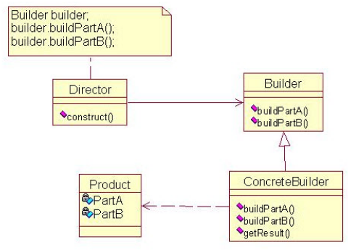
1. Khái niệm
Phân tách những khởi tạo các thành phần của một đối tượng phức hợp, để có thể cùng một khởi tạo mà có thể tạo nên nhiều định dạng khác nhau.
Cấu trúc mẫu:

Slide 4
1. Khái niệm
Trong đó:
Director: là lớp điều khiển tạo ra một đối tượng Product.
Builder: là lớp trừu tượng cho phép tạo ra đối tượng Product từ các phương thức nhỏ khởi tạo từng thành phần của Product
ConcreteBuilder: là lớp dẫn xuất của Builder, khởi tạo từng đối tượng cụ thể, lớp này sẽ khởi tạo đối tượng.

Slide 5
1. Khái niệm
Tình huống áp dụng
Có cấu trúc bên trong phức tạp (đặc biệt là một biến là một tập các đối tượng liên quan với nhau).
Có các thuộc tính phụ thuộc vào các thuộc tính khác.
Đối tượng khó khởi tạo hoặc khởi tạo phức tạp.

Slide 6
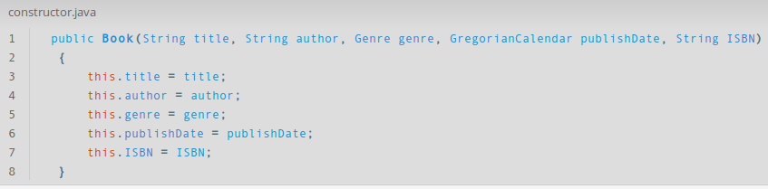
2. Ví dụ
Ta có một class quản lý sách, với các trường như sau: tiêu đề, tên tác giả, thể loại, năm xuất bản, ISBN. Để phục vụ việc tạo một object thuộc class này, ta nghĩ đến việc tạo một constructor như sau:
Book book2 = new Book("Core Java", "Cay Horstman", Genre.TECHNOLOGY, new GregorianCalendar(2012,12,7), "0137081898");

Slide 7
2. Ví dụ
Với cách tạo object như trên, có một số nhược điểm như sau:
Ta bắt buộc phải khai báo tất cả các parameters không có giá trị default. Ta sẽ bị buộc phải set cả những parameters mà ta không quan tâm khi thực hiện test object.
Cần phải đếm vị trí của parameters cùng với kiểu dữ liệu. Với những class phức tạp có nhiều parameters hơn nữa, việc khai báo như trên rõ ràng không tốt về mặt code visibility.
Nhu cầu tạo object với các constructor với bộ tham số đầu vào khác nhau. Như ví dụ ở trên, ta muốn tạo object nhưng không muốn nhập thể loại, hoặc không muốn nhập năm xuất bản, … dẫn đến rất nhiều phiên bản constructor khác nhau.

Slide 8
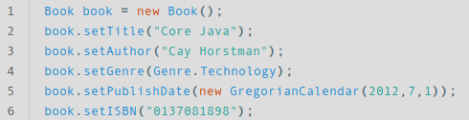
2. Ví dụ
Hoặc có thể khai báo theo một cách thứ hai: tạo một constructor default, không đối số, sau đó thì tạo một loạt các setter để nhập các tham số cho parameter.
Nhưng cách này lại có nhược điểm là code quá dài và dễ bị quên một vài thuộc tính.

Slide 9
2. Ví dụ
Để khắc phục những nhược điểm trên, thay vì tạo object mong muốn trực tiếp, ta gọi một static factory với các tham số bắt buộc, nhận về một builder object.
Sau đó gọi các setter method dể đặt các tham số tùy chọn.
Cuối cùng gọi build method, tạo ra object.
Để dễ hiểu hơn, ta quan sát ví dụ sau:

Slide 10
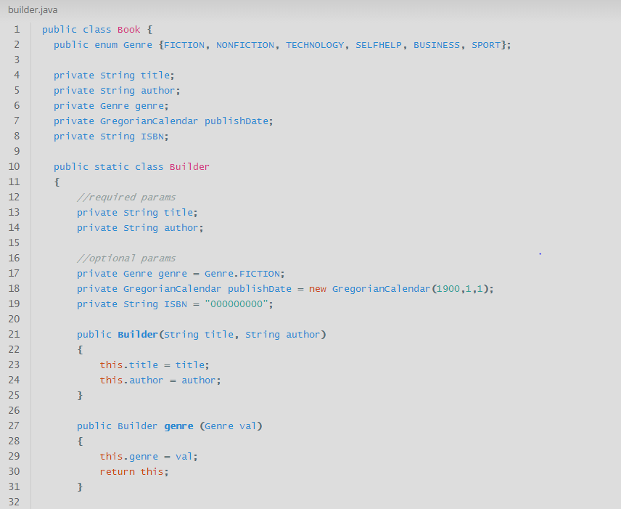
2. Ví dụ

Slide 11
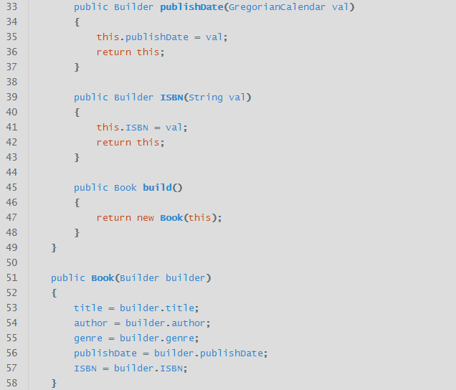
2. Ví dụ

Slide 12

2. Ví dụ

Slide 13
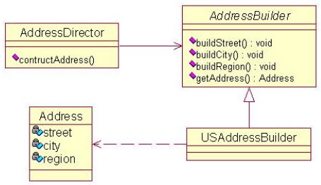
2. Ví dụ
Xét đối tượng Address, có các thành phần sau: Street, City và Region. Ta phân tách việc khởi tạo 1 đối tượng Address thành các phần : buildStreet, buildCity và buildRegion.

Slide 14
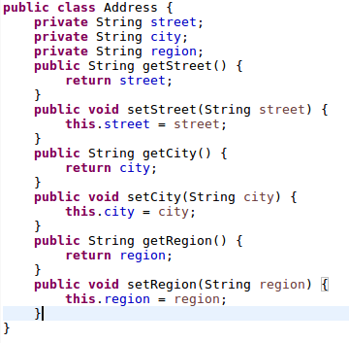
2. Ví dụ

Slide 15
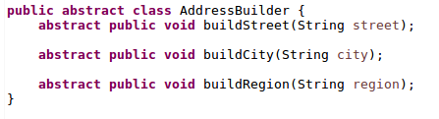
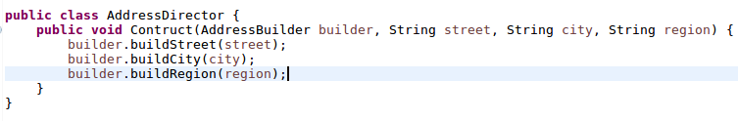
2. Ví dụ

Slide 16
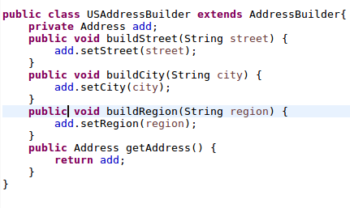
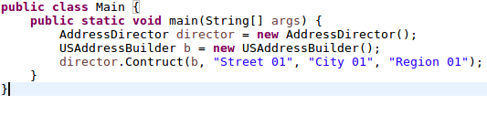
2. Ví dụ

Slide 17
Thank you for your time and attention!
Sources:
Effective Java - Joshua Bloch
Design Patterns - Elements of Reusable

